Slide 1
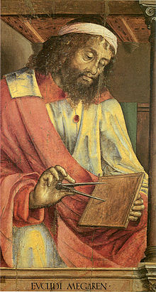
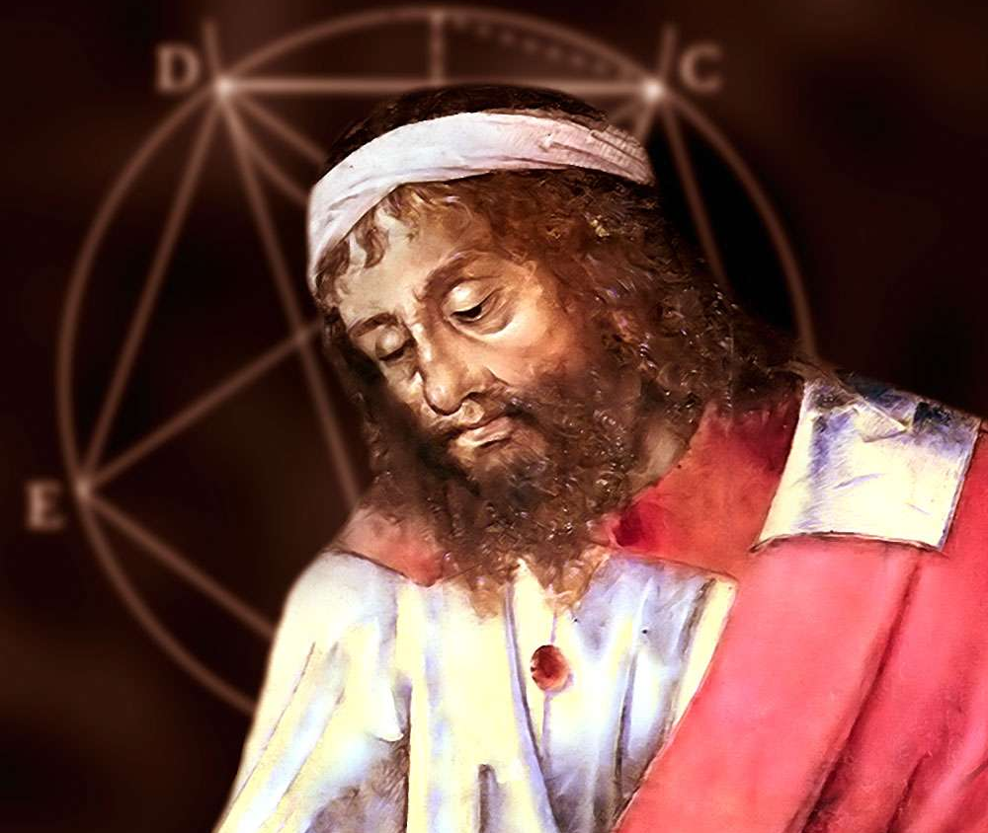
Euclide
Euclide, dit parfois Euclide d'Alexandrie, est un mathématicien de la Grèce antique.

Slide 2
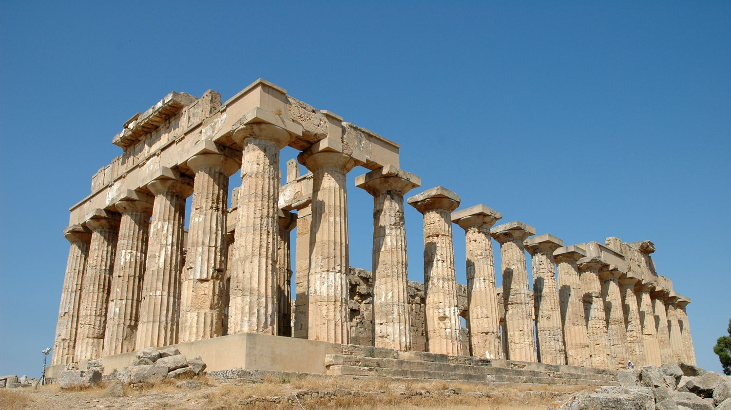
Nationatitée
Grec

Slide 3
Carte

Slide 4
Drapeau

Slide 5
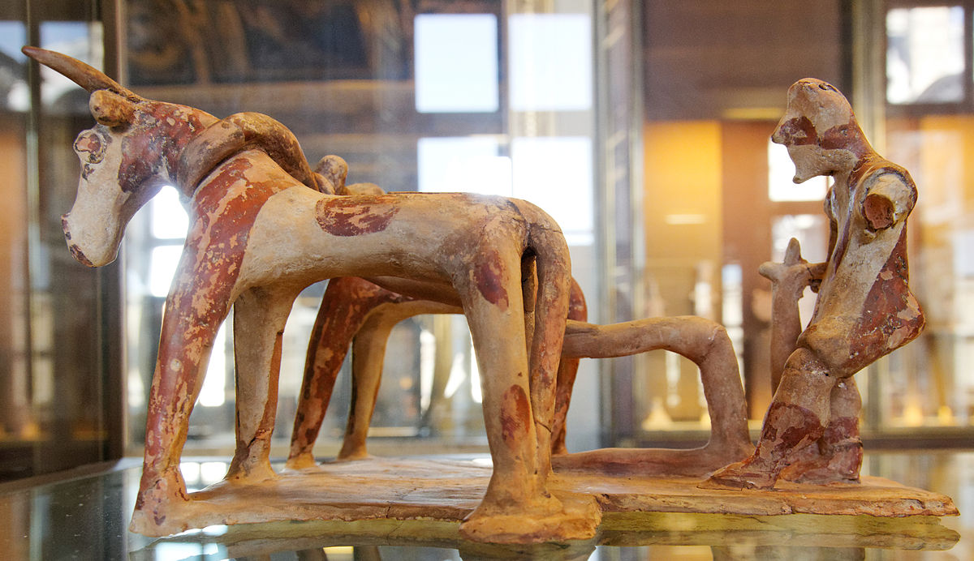
Période de temps
Mort: inconu
Naisance :325 avant J.C

Slide 6
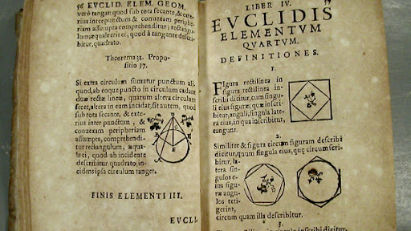
Élement

